Slide 1

鄭重
所聽見的道
楊明明
永和禮拜堂
主日歡慶
Photo by Aaron Burden on Unsplash

Slide 2
「鄭重所聽見的道」
別在信仰上走回頭路，
而是要繼續往前走，不要回頭
基督徒遇見什麼樣的困難
會使我們走回頭路?

Slide 3
《希伯來書 2:1-4》
1「所以，我們當越發鄭重所聽見的道理，恐怕我們隨流失去。
2那藉着天使所傳的話既是確定的；凡干犯悖逆的都受了該受的報應。

Slide 4
《希伯來書 2:1-4》
3我們若忽略這麼大的救恩，怎能逃罪呢？
4這救恩起先是主親自講的，後來是聽見的人給我們證實了。 神又按自己的旨意，用神蹟、奇事和百般的異能，並聖靈的恩賜，同他們作見證。」

Slide 5
《希伯來書 2:1-4》
所以，我們當越發鄭重所聽見的道…
一、鄭重與忽略--
所聽見的道
忽略救恩的危險
二、救恩的見證與祝福

Slide 6
一、鄭重與忽略（2:1）
馬太福音 6:26-32 CCB
「你們看天上的飛鳥，牠們不種，不收，也不在倉裡積存糧食，你們的天父尚且養活牠們，難道你們還不如飛鳥貴重嗎？ 你們誰能用憂慮使自己多活片刻呢？ 」

Slide 7
一、鄭重與忽略（2:1）
羅馬書12:1
所以弟兄們，我以神的慈悲勸你們，將身體獻上，當作活祭，是聖潔的，是神所喜悅的；你們如此事奉乃是理所當然的。

Slide 8
「所以，我們當越發鄭重所聽見的道…
不忽略救恩的寶貴」
神的道帶來安慰盼望
神的道帶來生命與生活的法則
你信哪一個?

Slide 9

    你是神眼中很重要的「渺小」
人算甚麼，你竟顧念他！
世人算甚麼，你竟眷顧他！
你相信自己不足有限而自卑
還是相信神給你戴上榮耀尊貴的冠冕?

Slide 10
「鄭重所聽見的視頻YouTube」
1.選擇可信賴的視頻
2.時間管理
3.以聖經為檢驗的標準
讓YouTube為神的道效力

Slide 11
「鄭重所聽見的視頻YouTube」
1.心靈維他命
人人有煩惱..誠實也會傷人..仇恨是一種傳染病…人比人氣死人…沒路走應該要轉彎…
2.喬’S書房
讓YouTube為神的道效力

Slide 12

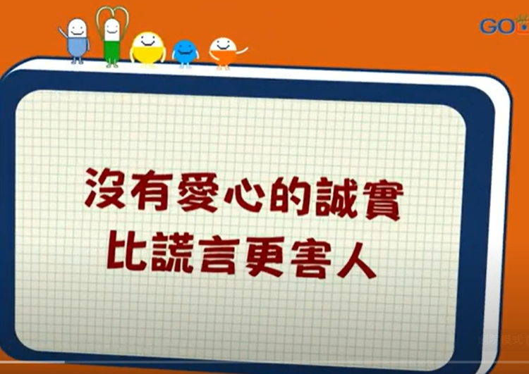


Slide 13
二、救恩的見證與祝福（2:3-4）
1 .主耶穌的宣講
2 .使徒的見證
3 .神蹟與聖靈的印證
4 . 我們的見證

Slide 14
二、救恩的見證與祝福（2:3-4）
我如何能不忽略救恩的道?
A. 愛裡得自由
B. 真理有得救的智慧

Slide 15
二、救恩的見證與祝福（2:3-4）
我如何能不忽略救恩的道?
B. 真理有得救的智慧
ChatGPT vs ChatGod
跟機器人聊天? 跟神聊天?

Slide 16
「哀悼科技」與「欺騙」
一張珍貴的照片、一件具有紀念性的衣物⋯⋯藉由這些靜態紀念品追思已逝親友的種種美好；而隨著人工智慧發展，愈來愈多AI應用程式幫助人們再度見到逝者的容顏、聲音，甚至能與之互動，讓思念之情得到慰藉。

Slide 17
越發鄭重所聽見的道…
1. 我是否鄭重留意神的話語，
讓祂的真理引導我的生命？
2. 神的道幫助我面對生命的難題，不落在謊言而不自知。
3. 我是否以我的生命見證
明白基督救恩的寶貴

